Slide 1
2023年全省广播电视统计培训班
统计管理相关规定及数据报送实操
省局规划财务处
罗承佳
2023年·12月
武汉

Slide 2
01 广播电视行业统计管理相关规定
目录
02 报表填写常见错误
CONTENTS
03 常用数据审核方法
04 布置2023年湖北省广电统计工作

Slide 3
01
广播电视行业统计管理相关规定
√ 《湖北省防范和惩治广播电视和网络视听统计造假、弄虚作假责任制问责制规定》
√ 《湖北省广播电视统计工作管理实施细则》

Slide 4
《湖北省防范和惩治广播电视和网络视听统计造假、弄虚作假责任制问责制规定》
《湖北省广播电视局关于印发<湖北省防范和惩治广播电视和网络视听统计造假、弄虚作假责任制问责制规定>的通知》（鄂广发〔2022〕28 号）于2022年10月29日印发并执行。
第二条 本规定适用于湖北省从事广播电视和网络视听统计管理和统计工作的各级广播电视主管部门、国有企业、事业单位、社会团体（以下简称各单位）的领导干部和有关工作人员。
第三条 防范和惩治统计造假、弄虚作假，应当坚持党的领导，坚持标本兼治、惩防并举，注重预防、严惩造假，按照“集体领导与个人分工负责相结合”的原则，建立“谁主管、谁负责，谁统计、谁负责”“一级抓一级、层层抓落实”的责任体系。
第四条 各单位领导班子对防范和惩治统计造假、弄虚作假工作承担全面领导责任。
第五条 各单位主要负责人对防范和惩治统计造假、弄虚作假工作承担第一责任。

Slide 5
《湖北省防范和惩治广播电视和网络视听统计造假、弄虚作假责任制问责制规定》
第六条 各单位分管统计工作的负责人对防范和惩治统计造假、弄虚作假工作承担主要责任，主要包括：
（一）制定落实防范统计造假、弄虚作假的具体任务和措施；
（二）督促指导切实履行防范和惩治统计造假、弄虚作假责任；
（三）组织严格依照统计法律法规规章和统计调查制度开展统计调查；
（四）加强对统计人员专业培训和职业道德教育，确保统计人员守住统计法律法规的底线；
（五）健全统计数据采集、处理、核查、报送和发布等环节的数据质量控制制度；
（六）组织对数据质量进行核查。
第七条 统计人员对防范和惩治统计造假、弄虚作假工作承担直接责任，主要包括：
（一）依法履行职责，坚持实事求是，如实采集、处理、核查、报送统计资料；
（二）做好统计基本单位信息库建设、维护与使用管理工作，保障单位基本信息完整和及时更新；
（三）按规定布置统计调查任务，告知统计调查对象相关权利和义务

Slide 6
《湖北省防范和惩治广播电视和网络视听统计造假、弄虚作假责任制问责制规定》
第八条 各单位组织部门要加强对领导干部统计工作的考核管理，在对单位主要负责人、分管负责人和涉及统计职能的相关负责人、工作人员进行任职考察和干部考核时，要对有关人选是否支持统计机构和统计人员依法独立开展工作，是否存在统计数据造假、弄虚作假问题进行深入了解，要对干部是否善于利用统计数据进行考核；人事部门要将统计法规作为干部教育培训的重要内容；纪检部门要加强相关监督工作。
第十一条 统计人员未能严格履行本规定第七条所列责任，明知统计数据不实而不进行调查核实，参与篡改统计资料、编造虚假数据，授意统计调查对象或者其他人员在统计上弄虚作假，不支持、不配合依法查处统计违纪违法行为，应该认定为未能严格履行防范和惩治统计造假、弄虚作假责任制问责制，应当予以通报。

Slide 7
《湖北省防范和惩治广播电视和网络视听统计造假、弄虚作假责任制问责制规定》
第十三条 各级广播电视主管部门要依法开展统计监督，定期对下级部门、单位落实防范和惩治统计造假、弄虚作假责任制问责制情况和统计数据的真实性、完整性进行抽查和检查。
第十四条 防范和惩治统计造假、弄虚作假责任制问责制落实情况要作为各单位领导班子成员述职述廉、年度考核的重要依据。统计部门应与人事、纪检部门共享共用统计工作中发现的问题与线索。
第十五条 对违反统计法律法规及本规定的，由有关部门按照中央、省委有关要求，依据《中国共产党纪律处分条例》《中国共产党问责条例》《中华人民共和国统计法》《中华人民共和国统计法实施条例》《行政机关公务员处分条例》《统计违法违纪行为处分规定》《事业单位工作人员处分暂行规定》追究责任。

Slide 8
《湖北省广播电视统计工作管理实施细则》
《湖北省广播电视局关于印发<湖北省广播电视统计工作管理实施细则>的通知》（鄂广发〔2023〕9号）于2023年5月6日印发并执行。
第三条 本细则所称广播电视行业各单位，是指全省从事广播电视、网络视听节目服务相关业务活动的各类法人单位。
第四条 全省广播电视行业统计工作实行统一领导、分级负责。

Slide 9
《湖北省广播电视统计工作管理实施细则》
第五条 各级广播电视主管部门负责本行政区域内的广播电视行业统计监督和管理工作。
（一）组织、协调、指导、监督本地区的广播电视统计工作 ，监督统计法律、法规、规章在本地区广播电视单位的实施情况；
（二）搜集、整理本地区的广播电视统计资料，完成国家广播电视统计调查制度确定的调查任务和地方统计调查任务。按规定向上级广播电视主管部门报送本地区的统计报表、统计分析报告和其他统计资料，对本地区的广播电视发展情况进行统计分析、预测和监督；
（三）管理本地区的广播电视统计信息系统，完成统计数据采集、处理、传递、存储等工作，配合上级部门建立、管理地区性的广播电视统计信息数据库；
（四）审定、管理、公布、出版、提供本地区的广播电视统计资料；
（五）组织培训本地区广播电视单位的统计人员。

Slide 10
《湖北省广播电视统计工作管理实施细则》
第六条 广播电视行业各单位负责本单位的具体统计工作。
（一）组织、协调本单位和所属机构的统计工作，配合本级广播电视主管部门完成广播电视统计任务，按时报送本单位统计报表、统计分析报告和其他统计资料；
（二）对本单位的业务和管理情况进行统计分析，开展统计咨询和统计监督；
（三）加强统计基础工作，建立健全原始记录和统计台账，严格统计工作责任制，加强统计人员培训；
（四）管理本单位的统计调查表、统计资料和数据库。

Slide 11
《湖北省广播电视统计工作管理实施细则》
第八条 广播电视行业各单位应当依法加强统计力量，配备专职或者指定兼职统计人员，保持统计人员的相对稳定。统计人员应当具备完成统计任务的专业知识。
第九条 广播电视行业统计工作要依法统计，广播电视行业各单位和统计工作人员务必保障统计资料的真实性、准确性、完整性和及时性。
第十条 统计机构、统计人员依法独立行使统计调查权、统计报告权、统计监督权及其他法定权利。任何人不得以任何方式要求统计机构、统计人员伪造、篡改统计资料，不得对依法履行职责或者拒绝、抵制统计违法行为的统计机构、统计人员打击报复。

Slide 12
《湖北省广播电视统计工作管理实施细则》
第十二条 广播电视行业各单位应当认真组织本单位有关机构、人员完成国家广播电视统计调查任务和其他专项统计调查任务，并配合统计机构和统计人员开展统计检查工作。
第十三条 各级广播电视主管部门应如实搜集、审核、汇总本行政区域内和本单位的统计资料，及时报送统计数据及相关报表，并对数据的真实性、准确性、完整性负责。

Slide 13
《湖北省广播电视统计工作管理实施细则》
第十四条 （一）统计年报调查时间为上一年度1月1日-12月31日的统计数据，报送时间为次年1月30日前。
1.每年1月10日之前各级广播电视主管部门负责完成本行政区域内批准的新增、注销、变更单位的基本信息资料维护。单位基本信息必须填写准确，不得缺项、漏项。
2.各级广播电视主管部门应汇总审核本行政区域内各基层单位上报的统计报表数据。
3.各级广播电视主管部门应于3月15日之前，将本行政区域汇总的纸质年报报表及报表说明加盖单位公章，报送至上一级广播电视主管部门。

Slide 14
《湖北省广播电视统计工作管理实施细则》
4.市州级以上广播电视主管部门应在年报数据审核确认后，及时将本行政区域内相关数据向社会公布。
5.省级广播电视主管部门应在全省年报数据审核确认后，印制并出版《湖北省广播电视和网络视听统计年鉴》。
6.广播电视行业各单位应做好统计工作总结。各级广播电视主管部门应在每年报送年报报表时，将本行政区域内的统计工作总结报送至上一级广播电视主管部门。各单位工作总结报送情况将作为统计工作考核评定的重要依据。

Slide 15
《湖北省广播电视统计工作管理实施细则》
（二）季报调查时期为本年1月1日至各季度末的累积数据(四季报的有关收入应填报至当年底的预计数)，报送时间为季后下月的10日前(四季度报的报送时间为12月15日前)。
各级广播电视主管部门应分别于3月20日、7月20日、10月20日、12月30日前，将本行政区域汇总的纸质季报报表及相关说明加盖单位公章，报送至上一级广播电视主管部门。
（三）快报调查时期为本年1月1日至本年底的统计数据，报送时间为当年12月15日前。应于12月30日前，将本行政区域汇总的纸质季报报表及相关说明加盖单位公章，报送至上一级广播电视主管部门。

Slide 16
《湖北省广播电视统计工作管理实施细则》
第十五条 广播电视行业各单位应积极发挥统计信息服务作用，加强统计数据分析，撰写统计分析报告，供单位决策参考。省级广播电视主管部门每年至少撰写两篇统计分析报告，市州级广播电视主管部门每年至少撰写一篇统计分析报告。
第十六条 广播电视行业各单位应当建立健全广播电视统计数据审核制度，对原始记录和原始台账进行归纳和整理，对所填报统计报表的完整性、真实性和有效性进行审查、复核。
第十七条 广播电视行业各单位应当依法加强对统计资料的保密管理，建立统计档案制度。统计数据文件的保管、调用、移交，应当遵守国家有关规定。统计调查中取得的原始资料应当至少保存2年,汇总性统计资料应当至少保存10年，重要的统计资料应当永久保存。

Slide 17
《湖北省广播电视统计工作管理实施细则》
第十九条 各级广播电视主管部门应当对行政区域内广播电视行业统计工作情况进行监督，主要内容包括：
（一）统计法律、法规、规章和有关制度的执行情况；
（二）统计机构和统计人员的配置情况；
（三）统计原始记录与台账建立管理情况；
（四）统计资料报送的及时性、真实性、完整性等；
（五）统计资料的使用与公布情况；
（六）工作总结、统计分析的质量和报送情况；
（七）其他与统计工作有关的情况。

Slide 18
《湖北省广播电视统计工作管理实施细则》
第二十条 各级广播电视主管部门应当定期对广播电视行业统计工作情况进行考核评定，并依据有关规定对统计机构和统计人员给予奖惩。
省广播电视局每年年底根据第十九条的内容对全省广播电视行业各单位及个人统计工作进行综合考评，并将工作成绩优异的单位和个人推报国家广播电视总局。

Slide 19
02
报表填写常见错误
√ 结合操作系统逐表讲解

Slide 20
报表填写常见错误
1、时间、状态错误
填写前，核实主界面、填报界面的当前年份/季度等信息是否正确选择
填报后，检查所填报表是否为“已上报”状态
修改前，检查是否为“已锁定”状态

Slide 21
报表填写常见错误
2、报表漏填：出现整张报表漏填的情况。
报表多填：对于无数据、无需填报的报表，不应填写数据，也不应填写“0”，应保持“未上报”状态。
如广基5表” 影视节目与服务出口情况统计年报” 、广基6表”电视节目进口情况统计年报”等，无数据无需填报的单位应保持“未上报”状态。

Slide 22
报表填写常见错误
3、数据口径、单位有误：
（1）年报调查时期为上一年度1月1日至12月31日统计数据。
快报调查时期为本年1月1日至本年底的统计数据。
季报调查时期为本年1月1日至各季度末的累积数据（四季度报的有关收入应填报至当年底的预计数，且覆盖率需与年报完全一致）。
（2）注意各栏要求的填报单位，“万元、万人、人、户”等。

Slide 23
报表填写常见错误
4、数据填报
（1）数据漏填：有播放时长，无集数/部数；有广播频率，无广播播出时间；有实际创收收入，无总收入等。
数据多填：少数民族语言广播覆盖不应有数据等。
（2）必须保持一致的数据不一致：年报、快报覆盖率不一致；乡村总人口与下发表不一致等。

Slide 24
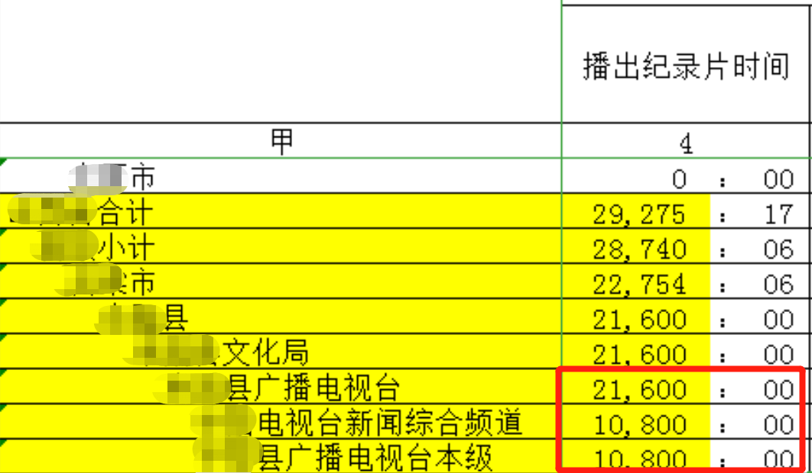
报表填写常见错误
4、数据逻辑不合理
（3）数据重复填写：频率频道已填写数据，本级又重复填写数据。

Slide 25
报表填写常见错误
4、数据逻辑不合理
（4）其他数据逻辑性问题：
通过人工逐表审核、表内审核、表间审核、年度对比等查找出错误。
如每日播出时长过短或过长；平均每条广播公益广告时长过长；广播和电视综合覆盖率同比增长较快，或出现下降情况，或覆盖率大于100%等。

Slide 26
03
常用数据审核方法
√ 结合操作系统演示讲解

Slide 27
常用数据审核方法
请务必导出报表进行审核！！
1.人工逐表
审核
2.表内审核
（年报）
4.年度对比
常用数据
审核方法
3.表间审核
5.重要指标
排序

Slide 28
04
布置2023年湖北省广电统计工作

Slide 29
布置2023年湖北省广电统计工作
（一）四季度季报及快报报送时间
2023年12月15日之前完成网络报送。
（二）年报报送时间及报送要求
1、时间： 2024年1月30日之前完成上报。
2、报送要求：
（1）强化审核、落实责任，确保统计数据质量
各级广播电视主管部门要做好所辖区域、所辖单位的统计报表填报、报告编制、指标解释等的组织、指导、管理和监督工作。

Slide 30
布置2023年湖北省广电统计工作
（2）调整结构、更新信息，做好基本单位信息库维护
各级广播电视部门和单位要积极推进统计“全覆盖”，按照《广播电视和网络视听统计基本单位信息库管理办法》《广播电视和网络视听统计调查制度》，结合实际情况调整统计基本单位信息库中的单位树结构，进行单位基本信息更新、审核和确认，把握时间节点并确保该项工作在2023年1月10日前完成。
（3）提高效率、确保时效，及时报送各项报表
市州级广播电视行政主管部门在系统填报报表的同时，将本辖区汇总（含所辖县市区）纸质报表、报表说明及相关证明材料加盖单位公章后寄送湖北省广播电视局规划财务处（湖北省武汉市武昌区黄鹂路39号）。

Slide 31
感 谢 大 家 的 支 持！

